Slide 1
Dépistage du cancer colorectal
Tous concernés , tous mobilisés ……

Slide 2


Présentation des intervenants

Slide 3
Liens d’intérêts :
Isabelle AUBIN-AUGER : médecin généraliste , Professeure des universités
Investigatrice principale d’études financées sur le dépistage du cancer colorectal
Tu Le Trung : médecin de santé publique
David Jennah : médecin généraliste Selma Tebti : sage femme

Slide 4
Présentation des participants
Tout ce que vous voulez savoir sur le dépistage du cancer colorectal sans avoir jamais osé le demander

Slide 5

MARS BLEU

Slide 6
Données épidémiologiques sur le dépistage du CCR
C’est quoi un dépistage organisé ? :
Un dépistage systématique proposé à une population parmi laquelle on constate une fréquence d’une maladie grave et curable si dépistage précoce
Le cancer colorectal répond à ces critères

Slide 7
Données épidémiologiques sur le dépistage du CCR
Cancer colorectal : 3ème cancer le plus fréquent chez l’homme et 2ème cancer chez la femme
2ème cause de décès par cancer
47 000 nouveaux cas / an et 17 000 décès
Se développe dans 80% des cas à partir d’une lésion bénigne appelée polype
1/3 des cancers encore diagnostiqués à un stade avancé

Slide 8
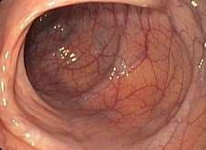
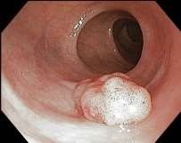
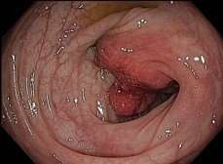

L’histoire naturelle de la maladie
1 personne sur 20 à 30 va développer un cancer colorectal dans sa vie Le CCR touche 4 % des hommes et 2 % des femmes (vie entière)
10 ans
Muqueuse colorectale normale
1,6 %*
Adénome
**
2,0 %*
Adénome avancé(AA*
**)
4,4 %*
Cancer colorectal
1 000
adénomes
20
adénomes avancés
< 1 CCR
*Taux de transition annuel médian
** L’adénome est une tumeur épithéliale bénigne : ses critères morphologiques (taille, composante villeuse, degré de dysplasie) influencent le risque de survenue de cancer
*** L’adénome avancé est un adénome de taille ≥ 10 mm ou un contingent villeux supérieur à 25 %,
ou avec une dysplasie de haut grade, ou un carcinome
in situ. Ceux qui se transforment sont appelés adénocarcinomes (tumeur maligne)
Source : Li et al., A systematic review of worldwide natural history models of colorectal cancer:
classification, transition rate and a recommendation for developing Chinese population-specific model, 2017
Source : Estimations nationales de l'incidence et de la mortalité par cancer en France métropolitaine entre 1990 et 2018, Francim / HCL / SpF / INCa, 2019
Programme national de dépistage organisé du cancer colorectal

Slide 9
Pourquoi un dépistage organisé ?
Cancer colorectal : symptomatique à un stade tardif
Objectif : dépister à un stade précoce pour diminuer la mortalité (survie à 5 ans de 90 % si stade I / 10% si stade IV)
Dépistage en deux temps :
Un prélèvement de selles tous les deux ans entre 50 et 74 ans
Si le test est positif faire une coloscopie
Page /10

Slide 10
Les difficultés : ce patient est-il éligible au dépistage organisé ?
Définir l’éligibilité :
Le dépistage organisé ne s’applique pas à tous les patients
Rechercher des symptômes digestifs et/ou un amaigrissement
Les antécédents familiaux
Les antécédents personnels de maladie inflammatoire du tube digestif (MICI )
Et le rechercher tous les 2 ans (à chaque délivrance du test)
https://www.e-cancer.fr
Page /10

Slide 11

La répartition des formes de CCR
15 %
Cancers familiaux
80 %
Cancers sporadiques*
5%
Cancers génétiques
* Cancers qui se développent sans que l'on ait pu déterminer des facteurs de risque héréditaires
Source : Cancer colorectal : modalités de dépistage et de prévention chez les sujets à risques élevés et très élevés, HAS, 2017
Programm2e6 n/0a4t/2io02n2al de dépistage organisé du cancer colorectal

Slide 12
Exclusion au dépistage organisé si risque élevé ou très élevé: coloscopie d’emblée !
niveau de risque élevé :
antécédent personnel d'adénome ou de cancer colorectal
maladies inflammatoires chroniques intestinales (Rectocolite hémorragique et maladie de Crohn)
antécédent familial au 1er degré d'adénome > 10 mm de diamètre survenu avant 65 ans ou de cancer colorectal :
  un parent du 1er degré avant 65 ans
  deux parents ou plus du 1er degré quel que soit l’âge
Programme national de dépistage organisé du cancer colorectal

Slide 13
Exclusion au dépistage organisé si risque élevé ou très élevé: coloscopie d’emblée !
niveau de risque très élevé :
-mutation génétique : Polypose familiale , syndrome de Lynch Consultation oncogénétique et suivi spécialisé
Programme national de dépistage organisé du cancer colorectal

Slide 14
Les cas particuliers ne relevant pas du dépistage par test immunologique
Les personnes avec une symptomatologie évocatrice de cancer colorectal coloscopie de diagnostic :
présence de sang (rouge ou noir) dans les selles,
douleurs abdominales d’apparition récente, persistantes ou inexpliquées (surtout après 50 ans),
troubles du transit d’apparition récente : diarrhée ou une constipation inhabituelle, ou une alternance de ces états
syndrome rectal (faux besoins)
amaigrissement inexpliqué
Programme national de dépistage organisé du cancer colorectal

Slide 15
Taux de participation au dépistage organisé du CCR insuffisant
2022-2023 : 34,2% ( national) / objectif souhaitable 65 % de participation Objectif acceptable de 45% non atteint
33,2% pour le Val d'Oise
Hommes | Femmes | Total
31,8 % | 34,4 % | 33,2 %
Des disparités en fonction des tranches d’âge : la moins bien représentée 50-54 ans (28% pour les hommes / 29 % pour les femmes )

Slide 16
Comment aborder le dépistage du cancer colorectal ?
Taux de participation très faible
Peu compliqué si adoption précoce
Comment impliquer les 65 % de non participants?
Un obstacle côté professionnel de santé : absence de discussion autour du dépistage
Importance démontrée des soins primaires pour informer, coordonner, communiquer
Communication améliore la participation : approche centrée patient
Aubin-Auger I, Laouénan C, Le Bel J, Mercier A, Baruch D, Lebeau JP, Le Trung T, Youssefian A, Peremans L, Van Royen P. Efficacy of communication skills on colorectal cancer screening by GPs: a cluster randomized control trial. Eur J Cancer Care. 2016 Jan ;25(1):18-26.

Slide 17

Comment aborder le dépistage du cancer colorectal ?
Fausses représentations (patient) :
-c’est une coloscopie
-Pas concerné car pas de symptômes
Autres obstacles :
- Autres priorités
-Pas le temps
-Manipulation des selles

Slide 18
Les difficultés : des outils pour s’aider ?
- Patients et proches :
https://www.e-cancer.fr/Comprendre-prevenir-depister/Se-faire- depister/Depistage-du-cancer-colorectal
https://www.e-cancer.fr/Patients-et-proches/Les-cancers/Cancer-du-colon/Les- points-cles#toc-quels-sont-les-causes-ou-facteurs-de-risque-d-un-cancer-du-c-lon-
https://santebd.org/les-fiches-santebd/cancer/le-test-de-depistage-du-cancer- colorectal

Slide 19
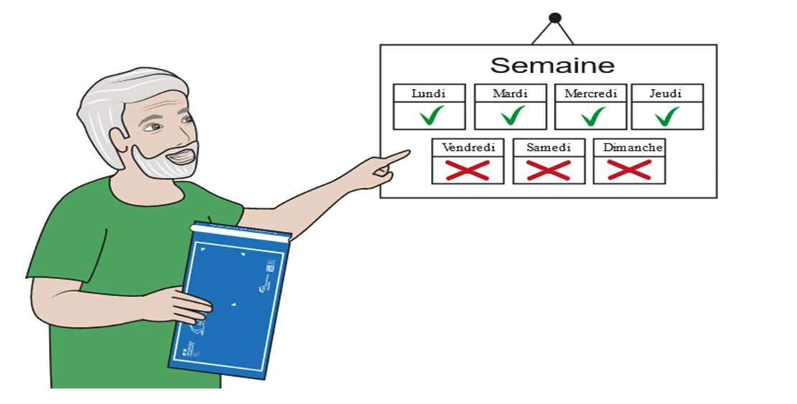

Les difficultés : des outils pour s’aider ?
- Patients et proches :

Slide 20
Si le patient est éligible : où se procurer le kit de dépistage ?
Chez son médecin traitant
Chez un pharmacien formé
Sur internet : monkit.depistage-colorectal.fr.

Slide 21

MARS BLEU

Slide 22
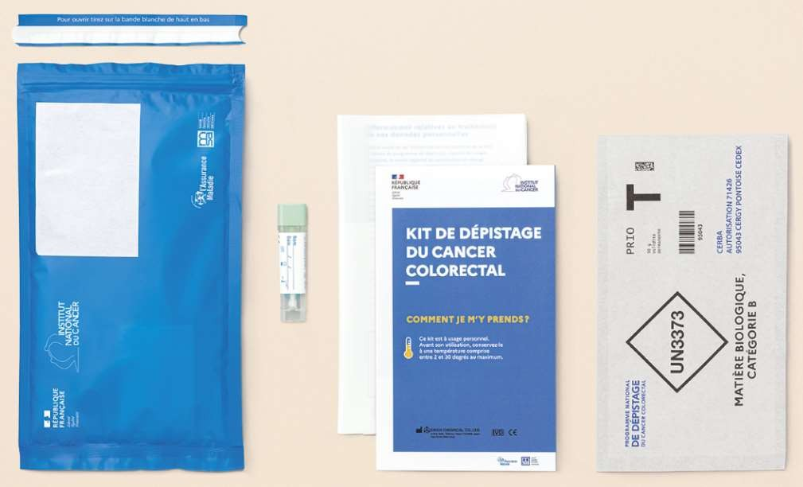
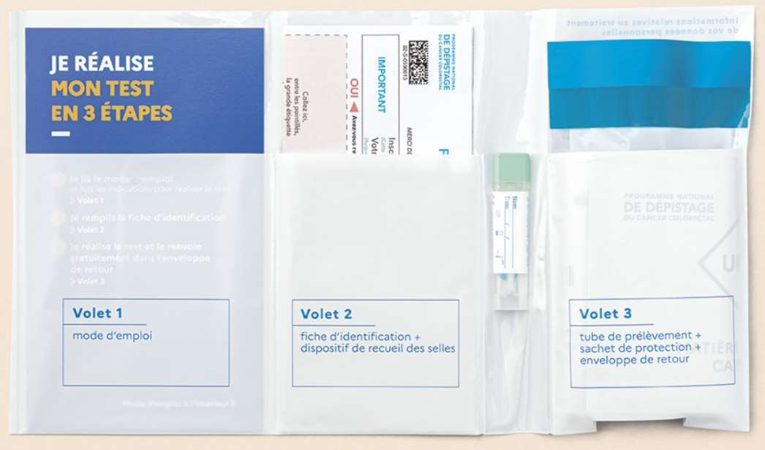

Le kit de dépistage du DO CCR
3.2.3. Le kit de dépistage
3. Le dépistage organisé ducancer colorectal
3.2. Le dépistage organisé en pratique
Un kit de dépistage organisé en 3 volets
Ensemble des composants du kit
3 volets du kit
Source : Groupement Cerba/DaklaPack® - Traitement INCa, 2021
26/04/2022
Programme national de dépistage organisé du cancer colorectal

Slide 23
Les difficultés : et si le test est positif ?
Dépistage en deux temps : test positif = coloscopie indispensable
Mais 15 % des tests positifs non suivis de coloscopie Raisons ? : accessibilité au gastro entérologue ?
Page /26

Slide 24
Les difficultés : et si le test est positif ( 4% des tests)
un adénome avancé dans environ 30 % des cas / petit adénome : 30%
une lésion cancéreuse à l'origine du saignement dans environ 8 % des cas ;
Dans 30 % , la coloscopie ne trouve aucune anomalie.
Page /26

Slide 25
ET vous comment aimeriez-vous communiquer avec les patients ?
https://www.youtube.com/watch?v=d-QbSEQSH2k
Page /26

Slide 26

Page /26

Slide 27
Des idées pour communiquer avec les usagers du territoire ?
Page /26

Slide 28

Page /26

Slide 29

Connaissez-vous d’autres dépistages organisés ?
Page /26

Slide 30
Une action de la CPTS Voc
Ouverture de créneaux dédiés aux frottis pendant une semaine en 2023
17 professionnels : MG, sages femmes , un gynéco+ des internes :
Une centaine de FCU réalisés
Avec tiers payant intégral et courrier au médecin traitant
Perspectives pour 2024 : ouvrir des créneaux sur l’ensemble du mois de juin
Page /26

Slide 31

Une action de la CPTS Voc
Page /26

Slide 32
Quelles nouveautés dans l’organisation des dépistages organisés ?
Page /26

Slide 33



PRINCIPALES ÉVOLUTIONS PAR CANCER
Dépistage organisé cancer du col de l’utérus
Dépistage organisé cancer du sein
Dépistage organisé cancer colorectal
Dématérialisation de l’invitation et des relances dans le compte Ameli
Maintien de la première invitation papier avec étiquettes
Maintien de la première invitation papier (étiquettes apposées sur la fiche d’identification)
Suppression de l’étiquette avec code-barres
Relances dématérialisées dans le compte Ameli
Relances dématérialisées dans le compte Ameli
La prise en charge à 100 % de l’analyse du prélèvement est ouverte sur simple renseignement de la case « Dépistage organisé » de la fiche de demande d’examen
Réédition des invitations avec étiquettes sur demande au 3646
Commande de kit en ligne
désormais via FranceConnect, sans numéro d’invitation
Information par SMS de la mise à disposition du résultat du test

